Slide 1
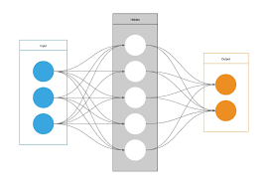
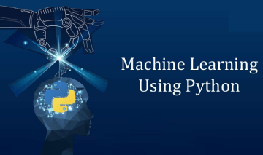
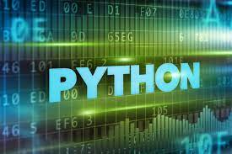
בס"ד
💻
Machine Learning
ספריות לפרויקט
📚📚📚
Package in Machine Learning
© Yael Elmakayes

Slide 2
בס"ד
Package in Machine Learning
📚📚📚
Numpy
Scipy
Scikit-learn
Theano
TensorFlow
Keras
PyTorch
Pandas
Matplotlib
ספריות שחייב להכיר בלמידת מכונה
© Yael Elmakayes

Slide 3
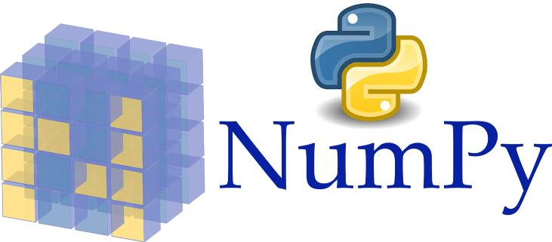
בס"ד
NumPy - היא ספריית פיתון פופולרית מאוד לעיבוד מערך רב מימדי ומטריצה, בעזרת אוסף גדול של פונקציות מתמטיות ברמה גבוהה.
היא מאוד שימושית עבור חישובים מדעיים בסיסיים בלמידת מכונה.
היא שימושית במיוחד עבור יכולות אלגברה לינארית, טרנספורמציה פורייה ומספרים אקראיים.
ספריות מתקדמות כמו TensorFlow משתמשות ב- NumPy באופן פנימי לצורך מניפולציה של Tensor.
© Yael Elmakayes

Slide 4

בס"ד
SciPy היא ספרייה פופולרית מאוד בקרב חובביMachine Learning מכיוון שהיא מכילה מודולים שונים לאופטימיזציה, אלגברה ליניארית, אינטגרציה וסטטיסטיקה.
יש הבדל בין ספריית SciPy למחסנית :SciPy
ה- SciPy היא אחת מחבילות הליבה המרכיבות את ערימת .SciPy
SciPy הוא גם שימושי מאוד עבור מניפולציה של תמונה.
© Yael Elmakayes

Slide 5
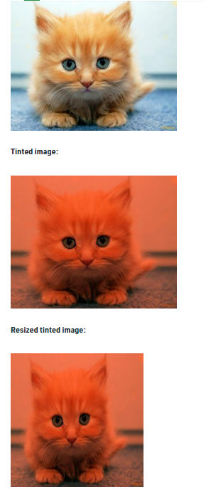
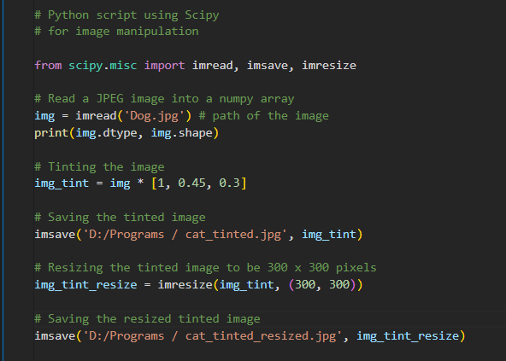
בס"ד
פלט:
דוגמאות קוד:
© Yael Elmakayes

Slide 6
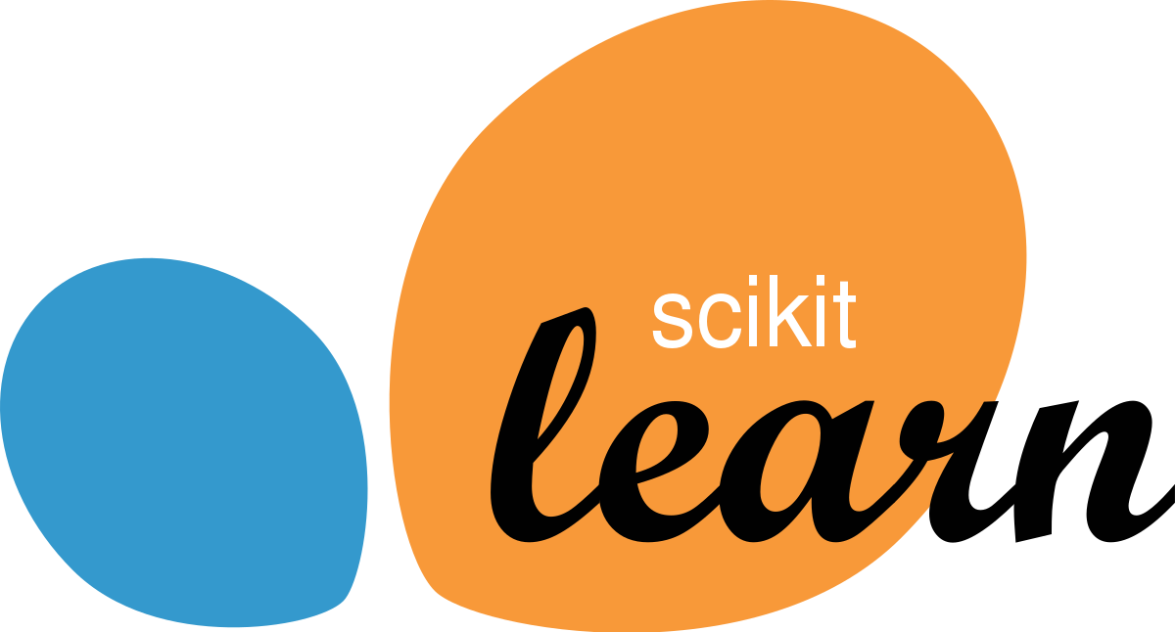
בס"ד
Scikit-learn היא אחת מספריות ה-ML הפופולריות ביותר עבור אלגוריתמי ML קלאסיים.
הוא בנוי על גבי שתי ספריות Python בסיסיות, כלומר, NumPy ו-SciPy
Scikit-learn
תומך ברוב אלגוריתמי הלמידה המפוקחים והלא מפוקחים. Scikit-learn
יכול לשמש גם עבור כריית נתונים וניתוח נתונים, מה שהופך אותו לכלי נהדר שמתחיל עם ML.
© Yael Elmakayes

Slide 7

בס"ד
כולנו יודעים שלמידת מכונה היא בעצם מתמטיקה וסטטיסטיקה. Theano היא ספריית פיתון פופולרית המשמשת להגדרה, הערכה ואופטימיזציה של ביטויים מתמטיים הכוללים מערכים רב מימדיים בצורה יעילה.
זה מושג על ידי אופטימיזציה של ניצול המעבד וה-GPU. הוא נמצא בשימוש נרחב עבור בדיקות יחידות ואימות עצמי כדי לזהות ולאבחן סוגים שונים של שגיאות.
Theano היא ספרייה חזקה מאוד ששימשה בפרויקטים מדעיים עתירי היקף חישוביים במשך זמן רב, אך היא פשוטה ונגישה מספיק כדי לשמש אנשים לפרויקטים שלהם.
© Yael Elmakayes

Slide 8

בס"ד
TensorFlow היא ספריית קוד פתוח פופולרית מאוד לחישוב מספרי בעל ביצועים גבוהים שפותחה על ידי צוות Google Brain בגוגל.
כפי שהשם מרמז, Tensorflow היא מסגרת הכוללת הגדרה והרצת חישובים הכוללים טנזורים.
זה יכול לאמן ולהפעיל רשתות עצביות עמוקות שניתן להשתמש בהן לפיתוח מספר יישומי AI
TensorFlow נמצא בשימוש נרחב בתחום המחקר והיישום של למידה עמוקה.
© Yael Elmakayes

Slide 9
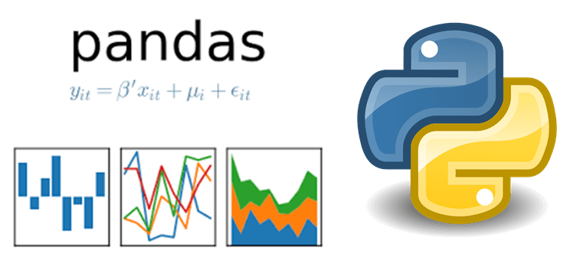
בס"ד
- Pandas היא ספריית Python פופולרית לניתוח נתונים.
היא לא קשורה ישירות ל - Machine Learning , כפי שאנו יודעים, יש להכין את מערך הנתונים לפני האימון.
במקרה זה,
Pandas שימושי מכיוון שהוא פותח במיוחד עבור מיצוי והכנת נתונים.
הוא מספק מבני נתונים ברמה גבוהה ומגוון רחב של כלים לניתוח נתונים.
הוא מספק שיטות מובנות רבות לקיבוץ, שילוב וסינון נתונים.
© Yael Elmakayes

Slide 10
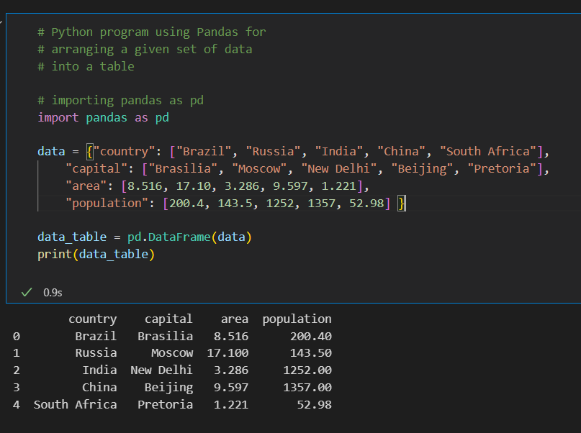
בס"ד
דוגמאות קוד:
© Yael Elmakayes

Slide 11
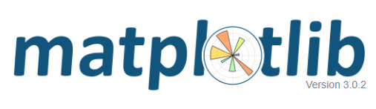
בס"ד
- Matplotlib היא ספריית Python פופולרית מאוד להדמיית נתונים.
כמו פנדה, זה לא קשור ישירות ל- Machine Learning. זה שימושי במיוחד כאשר מתכנת רוצה לדמיין את הדפוסים בנתונים.
זוהי ספריית ציור דו-ממדית המשמשת ליצירת גרפים וערימות דו-ממדיות.
מודול בשם pyplot מקל על מתכנתים לשרטט כיוון שהוא מספק תכונות לשליטה בסגנונות קווים, מאפייני גופנים, צירי עיצוב וכו'.
הוא מספק סוגים שונים של גרפים וערימות להדמיית נתונים, כלומר היסטוגרמה, תרשימי שגיאה, שיחות עמודות. , וכו,
© Yael Elmakayes

Slide 12
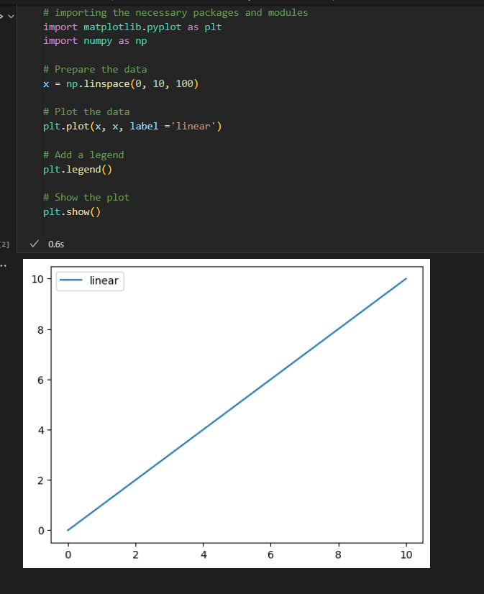
בס"ד
דוגמאות קוד:
© Yael Elmakayes

Slide 13
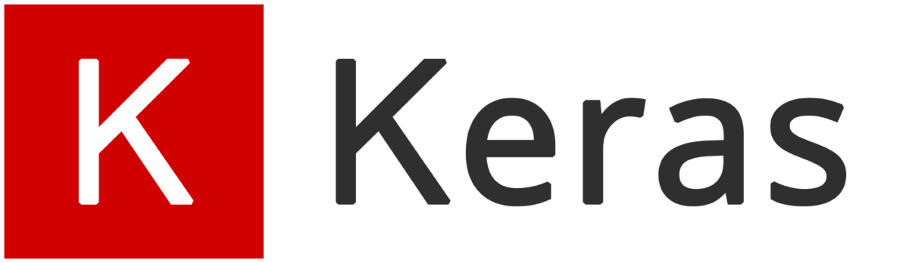
בס"ד
נבנה לבדיקה מהירה של רשתות עצביות עמוקות, Keras הוא ממשק ספריית קוד פתוח של .TensorFlow
זה מאפשר למפתחים בבניית מודלים, ניתוח מערכי נתונים והדמיה של גרפים. זה גם פועל על גבי Theano, ומאפשר אימון של רשתות עצביות עם מעט מאוד קוד.
בהיותו ניתן להרחבה וגמיש ביותר, הוא משמש על ידי ארגונים כמו נאס"א ו-YouTube, בין כמה אחרים.
ל-Keras יש יותר מ-1,000 תורמים ו-56,000 כוכבים עם מהדורות חדשות ושיפורים כמעט מדי שבוע ב-GitHub.
© Yael Elmakayes

Slide 14

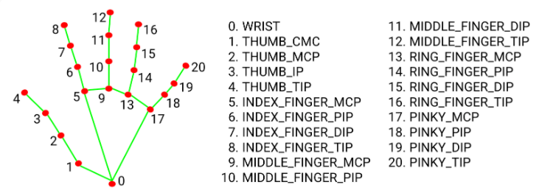
בס"ד
mediapipe python נועדה כדי לזהות ציוני דרך פנים וידיים.
אנו נשתמש במודל הוליסטי מפתרונות mediapipe כדי לזהות את כל ציוני הפנים והיד.
כמו כן, נראה כיצד נוכל לגשת לנקודות ציון שונות של הפנים והידיים אשר ניתן להשתמש בהן עבור יישומי ראייה ממוחשבת שונים כגון זיהוי שפת סימנים, זיהוי נמנום וכו'.
© Yael Elmakayes

Slide 15

בס"ד
עיבוד תמונה דיגיטלי פירושו עיבוד התמונה בצורה דיגיטלית בעזרת מחשב.
באמצעות עיבוד תמונה נוכל לבצע פעולות כמו שיפור התמונה, טשטוש התמונה, חילוץ טקסט מתמונות ועוד פעולות רבות.
ישנן דרכים שונות לעבד תמונות בצורה דיגיטלית.
כאן נדון במודול הכרית של .Python
Python Pillow בנויה על החלק העליון של PIL (Python Image Library) ונחשבת למזלג זהה ל-PIL הופסקה משנת 2011.
כרית תומכת בפורמטים רבים של קבצי תמונה כולל BMP, PNG, JPEG ו-TIFF. הספרייה מעודדת הוספת תמיכה בפורמטים חדשים יותר בספרייה על ידי יצירת מפענחי קבצים חדשים.
© Yael Elmakayes

Slide 16
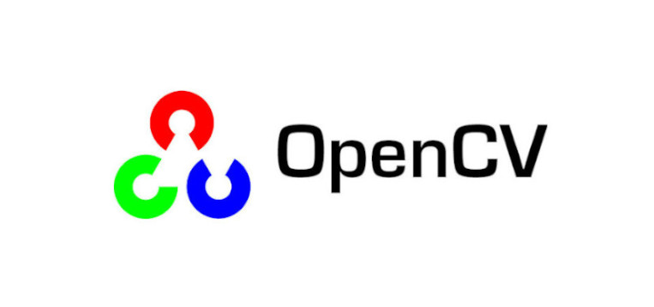
בס"ד
OpenCV היא ספריית קוד פתוח ענקית לראייה ממוחשבת, למידת מכונה ועיבוד תמונה. OpenCV תומך במגוון רחב של שפות תכנות כמו Python, C++, Java וכו'.
הוא יכול לעבד תמונות וסרטונים כדי לזהות אובייקטים, פרצופים או אפילו כתב יד של אדם.
כאשר היא משולבת עם ספריות שונות, כמו Numpy שהיא ספרייה אופטימלית מאוד לפעולות מספריות, אז מספר כלי הנשק גדל בארסנל שלך, כלומר כל פעולות שאפשר לעשות ב-Numpy ניתן לשלב עם OpenCV.
מדריך זה של OpenCV יעזור לך ללמוד את עיבוד התמונות מהיסודות למתקדמים, כמו פעולות על תמונות, סרטונים באמצעות קבוצה ענקית של תוכניות Opencv ופרויקטים.
© Yael Elmakayes

